Slide 1
고양이 목에 방울 달기
동화를 듣고 글을 읽어 보세요.
(제목을 누르면 동화를 볼 수 있습니다)
그리고 문제를 같이 풀어 보아요.

Slide 2
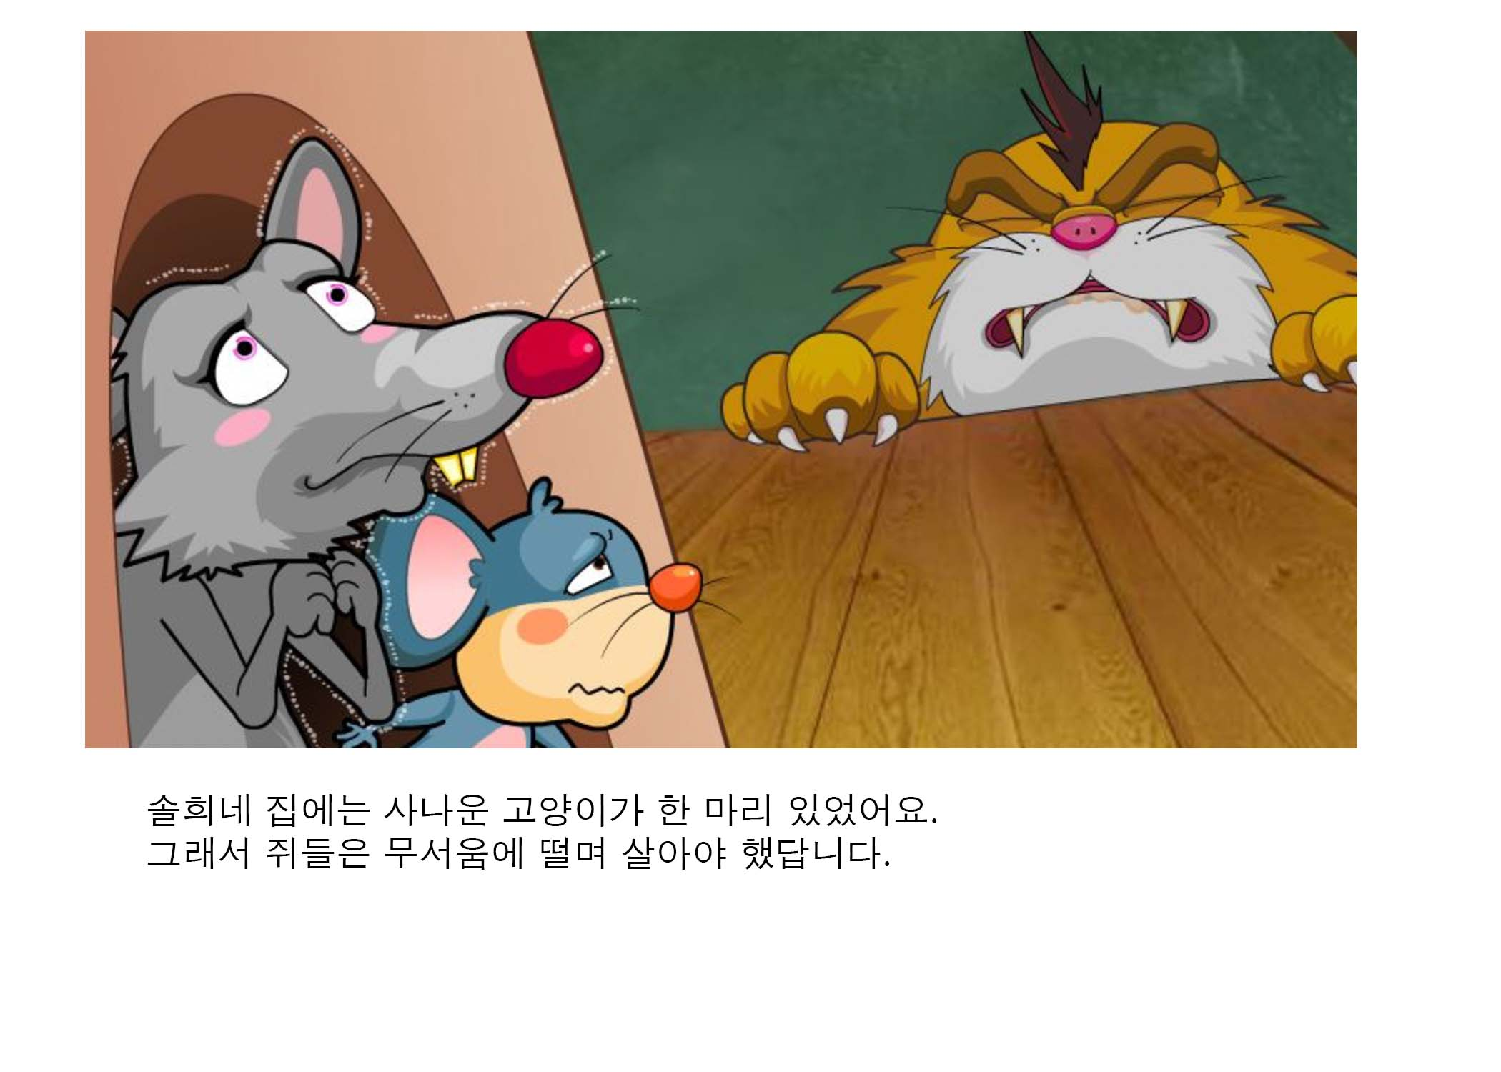

Slide 3
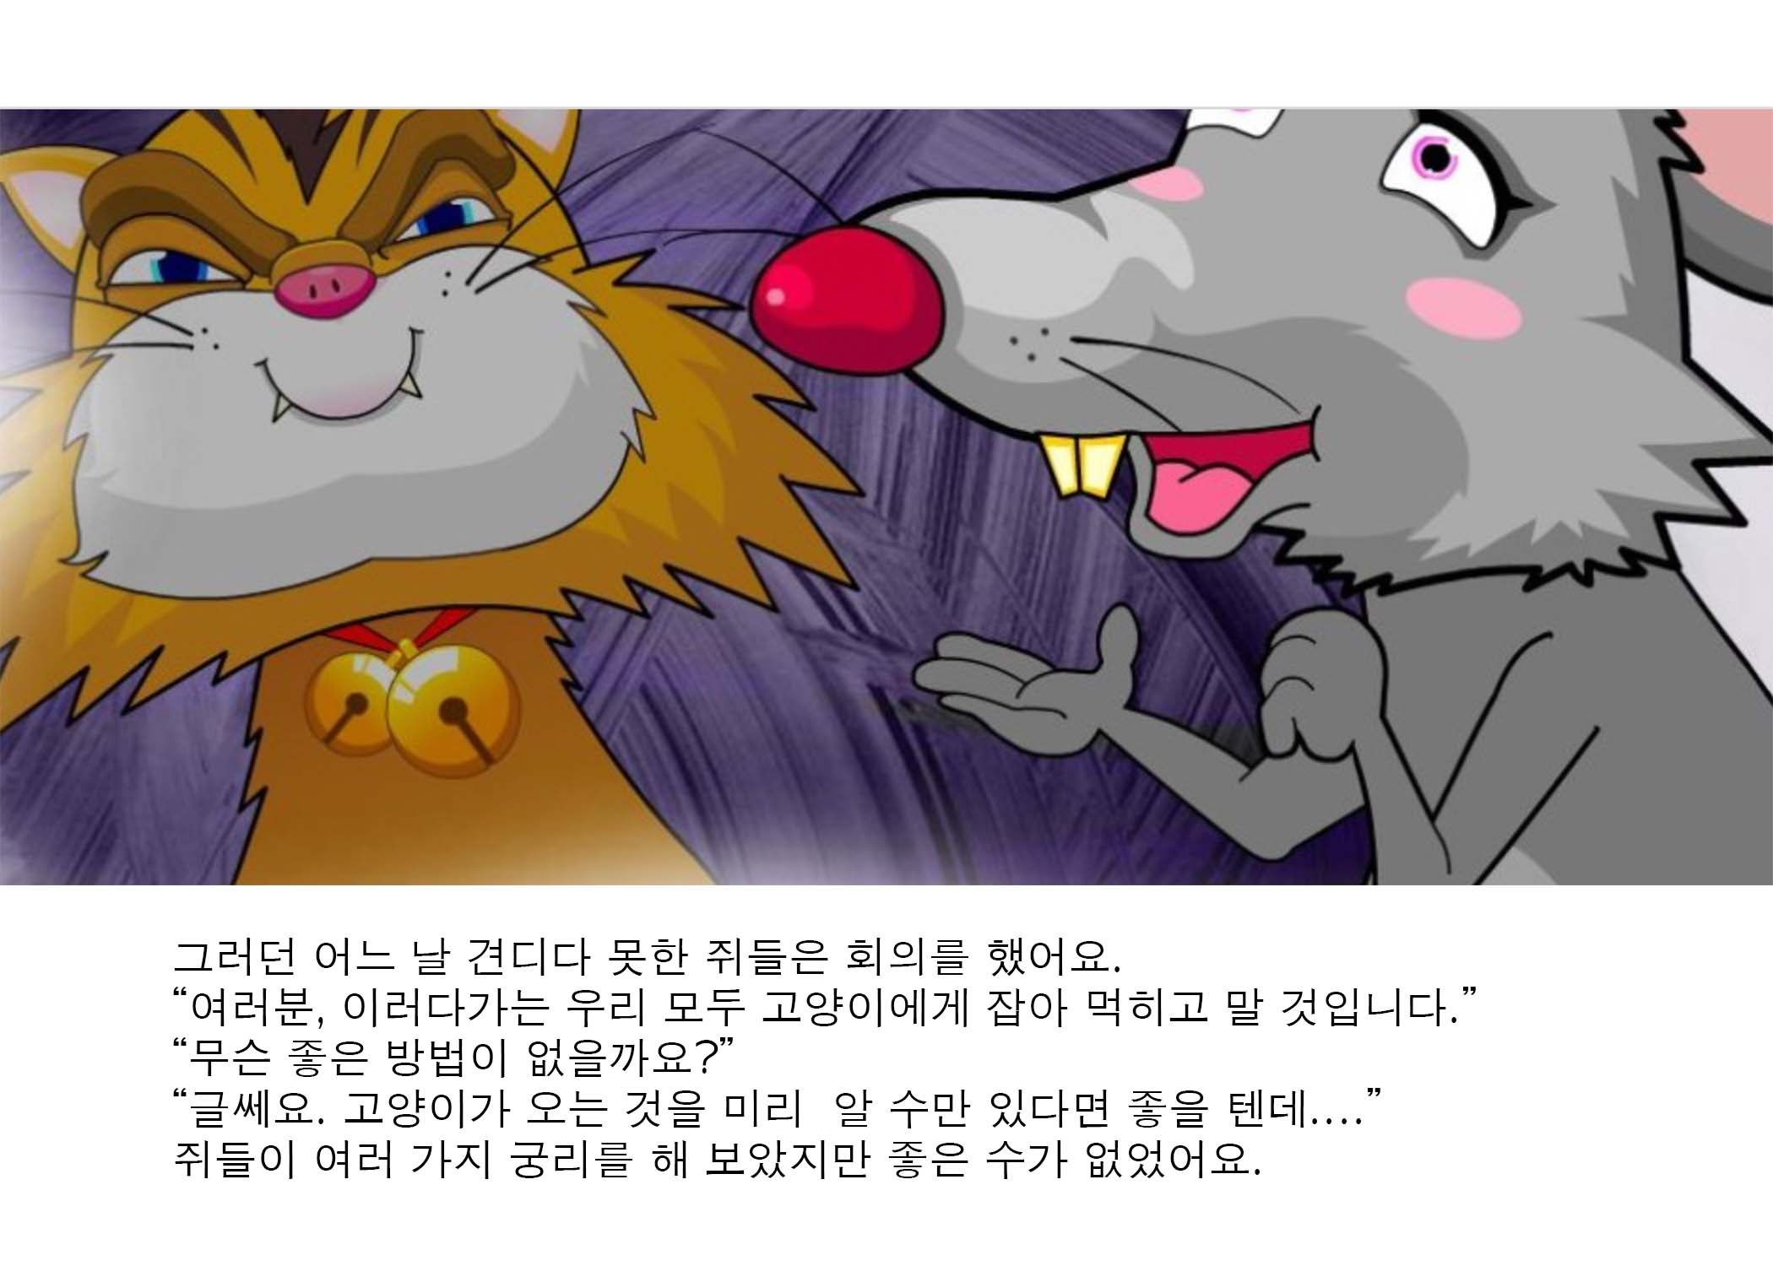

Slide 4
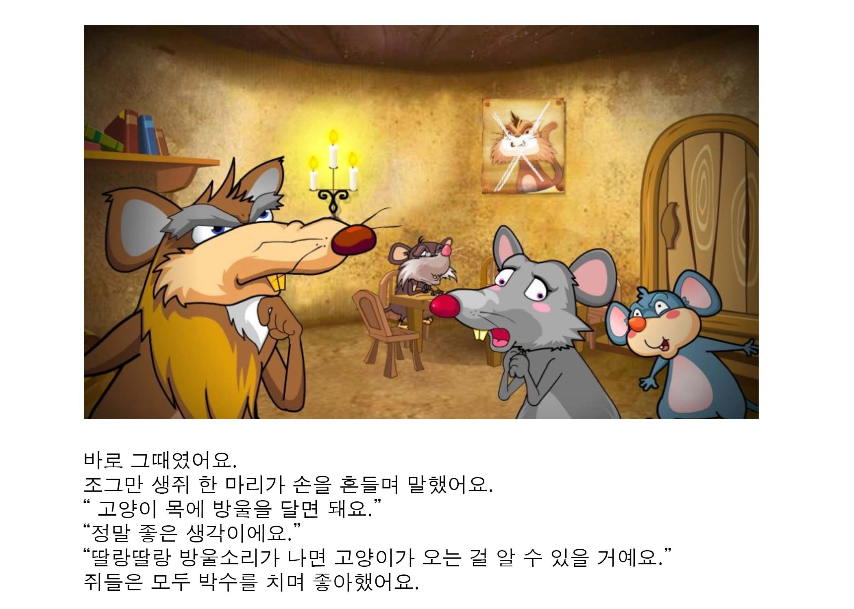

Slide 5
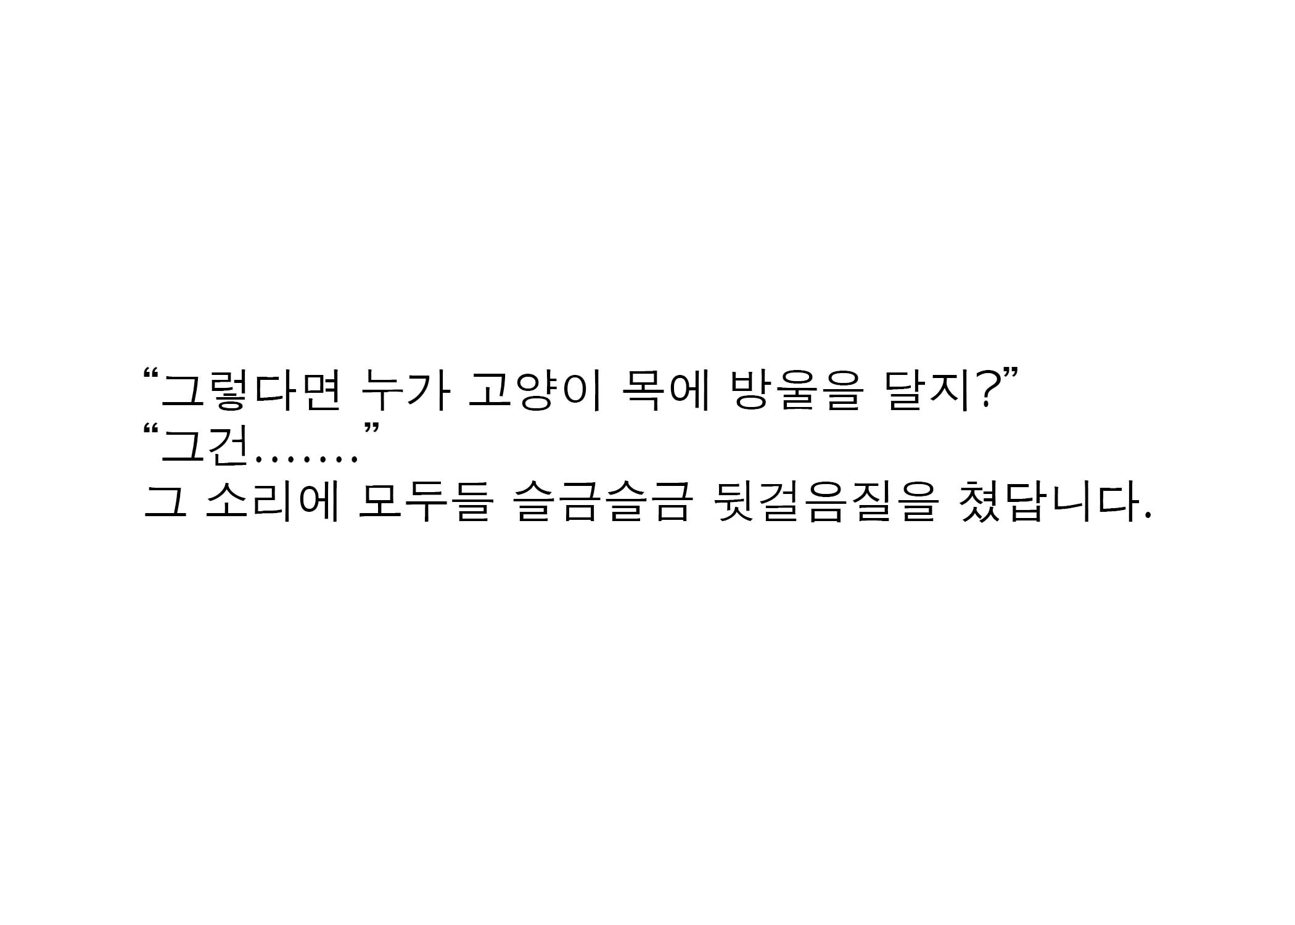

Slide 6
‘고양이 목에 방울 달기’라는 의미의 속담(proverb)이 있어요.
실제로 할 수 없는 일을 두고 의논만 한다는 것을 비유하는 말인데요,
쥐들이 고양이 목에 방울을 다는 것처럼 아무리 좋은 생각이어도 실제로 하지 못한다면 소용이 없다는 것을 보여주는 이야기예요.
어떤 방법을 생각해낼 때에는 할 수 있는 일인가를 먼저 생각해 봐야겠죠?

Slide 7

문제 풀기
위의 문제 풀기 를 누르면 google form 으로 가서 문제를 풀 수 있습니다.
아래 노트를 참조해 선생님의 구글 어카운트를 사용해 google form을 만들어 링크를 거시면 됩니다.
옆의 워드 아이콘을 누르면 워드파일로 내용을 보실 수 있습니다.
Notes:
** 제 원본에는 ‘이곳’에 hyperlink를 걸어 google form 을 연겷해 놓았습니다.(지금은 remove한 상태입니다.)
제 구글 어카운트를 쉐어하면 선생님들이 확인이 가능치 않으므로 옆에 워드 화일을 attach해 놓았습니다. 이 워드 화일을 쓰셔도 되고 google form으로 만드시면 온라인 수업시 학생들의 결과를 바로 확인할 수 있게 됩니다.

Slide 8
References
https://www.youtube.com/watch?v=H07jBeZL8ao&feature=youtu.be

